Slide 1
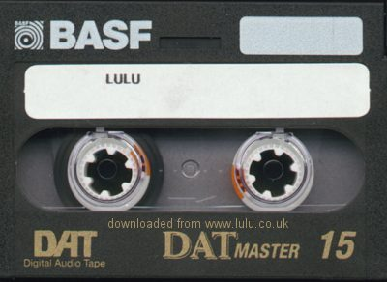
DAT
Cinta digital de audio Medio de reserva que ofrece almacenamiento reutilizable de alta capacidad en cintas digitales de audio de 4 mm.

